Slide 1
Урок математики 1 класс
7
2
4
5
5

Slide 2
Вот звонок нам дал сигнал: Поработать час настал. Так что время не теряем И работать начинаем

Slide 3
внимательными
старательными
активными

Slide 4
Из каких геометрических фигур состоит ракета?

Slide 5
А теперь посчитаем!
+2
+2
-1
-2
6
8
10
9
7
-2
5
-1
+2
+2
4
8
6

Slide 6
10,6,9,4,5,8,7,
3,2

Slide 7
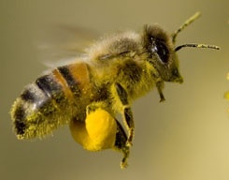
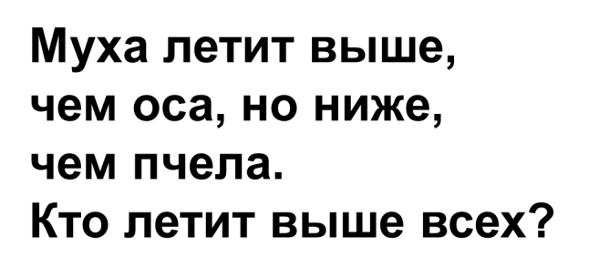

Slide 8
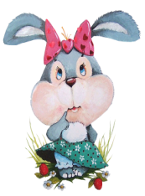
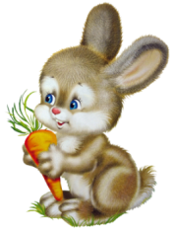
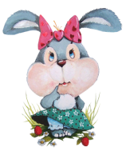
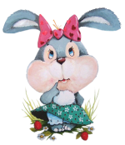
Раз, два, три, четыре, пять….
Вышли зайцы погулять.
Двое зайцев потерялись.
Сколько до дому добрались?
3

Slide 9
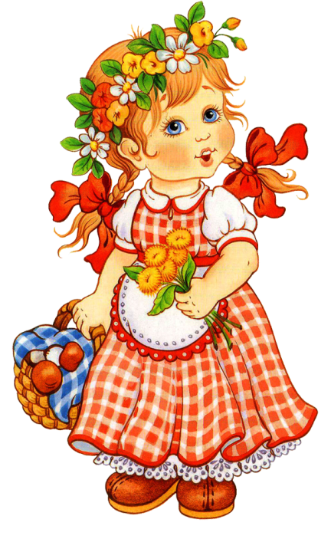
«Четыре сыроежки,
два рыжика
и груздь.
Собрала грибов я много,
А подсчитать боюсь!»
7

Slide 10
4
6
2
8
7
5
а
а
з
а
ч
д

Slide 11
задача
увеличение
уменьшение

Slide 12
Задачи на увеличение (уменьшение) на несколько единиц
7
2
4
5
5

Slide 13
УСЛОВИЕ
ВОПРОС
РЕШЕНИЕ
ОТВЕТ

Slide 14
В коробке было 7 мелков. Из коробки взяли 3 мелка. В коробке осталось 4 мелка.
В коробке были мелки. Из коробки взяли 3 мелка.
Сколько мелков осталось в коробке?
В коробке было 7 мелков. Из коробки взяли 2 мелка. Сколько мелков осталось в коробке?

Slide 16
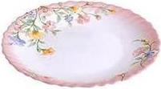
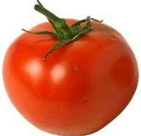
1 в.
4 + 1 = 5

Slide 17
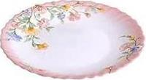
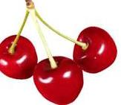
2 в.
7 – 1 = 6

Slide 18
+
Что значит увеличить на…?
Что значит уменьшить на …?
_

Slide 19
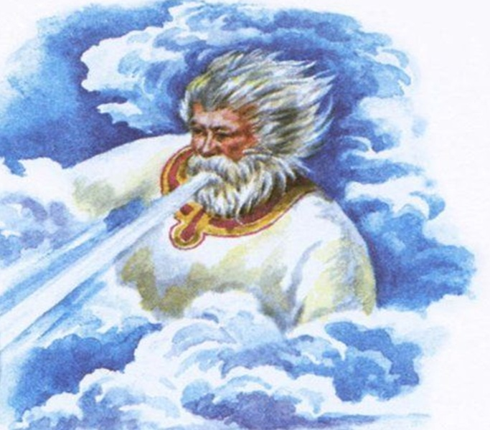
стояло
9 чашек,
Сколько
на 3 меньше..
а стаканов
стаканов
На полке
на полке?

Slide 20
На полке стояло 9 чашек,
а стаканов на 3 меньше.
Сколько стаканов на полке?
9 – 3 = 6

Slide 21
В классе 4 мальчика, а девочек на 2
больше. Сколько девочек в классе?
4+2=6
На катке катались 4 мальчика,
а девочек на 2 меньше.
Сколько девочек на катке?
4-2=2
На горке катались 4 мальчика.
К ним пришли ещё 2 девочки.
Сколько детей на горке?

Slide 26
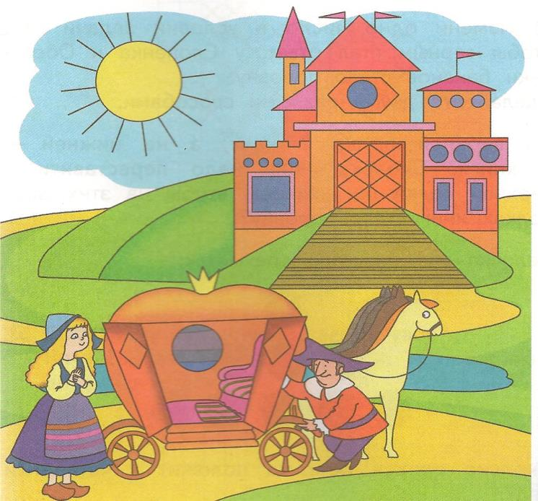
Назовите геометрические фигуры

Slide 27
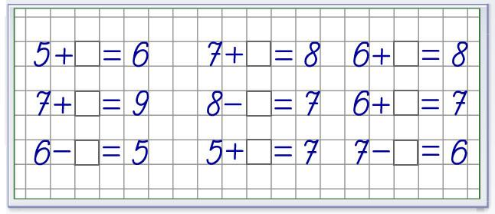
1
1
2
2
1
1
1
2
1

Slide 28
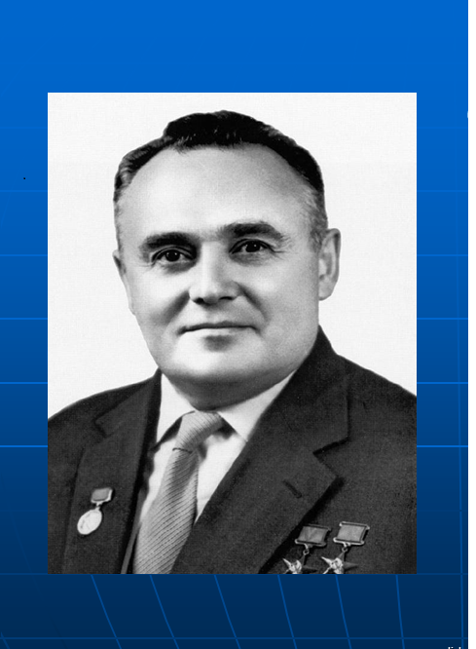
Королёв Сергей Павлович

Slide 30
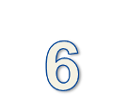
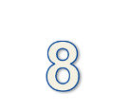
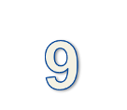
5
6
3
9
4
8
Д
М
Ы
Л
Ц
О

Slide 31
узнал(а)…
запомнил(а)…
повторил(а)…
Я сегодня
Мне понравилось на уроке…

